Slide 1
제7장 불확실성

Slide 2
학습 목표
불확실성의 개념과 기본 확률 이론을 이해한다.
베이즈 추론을 이해한다.
전문가 시스템에서 사용되는 확신도 시스템을 이해한다.

Slide 3
불확실성
고전적인 논리를 이용하여 추론을 하려면 규칙의 전체 조건이나 결론이 항상 참이거나 거짓이어야 한다. 즉 100% 확실하여야 한다.
IF A is true
THEN B is true
현실 세계에서 100% 확실한 정보나 지식을 얻는다는 것은 상당히 힘들다. 따라서 우리가 사용하는 정보나 지식은 항상 어느 정도 불확실하다고 할 수 있다.

Slide 4

불확실성의 예
집에서 공항까지 가는 문제
중간에 자동차가 고장 날 수도 있고,
엄청난 차량 정체를 겪을 수도 있다.
공항이 몹시 혼잡하여서 수속에 시간이 많이 걸릴 수도 있다.

Slide 5
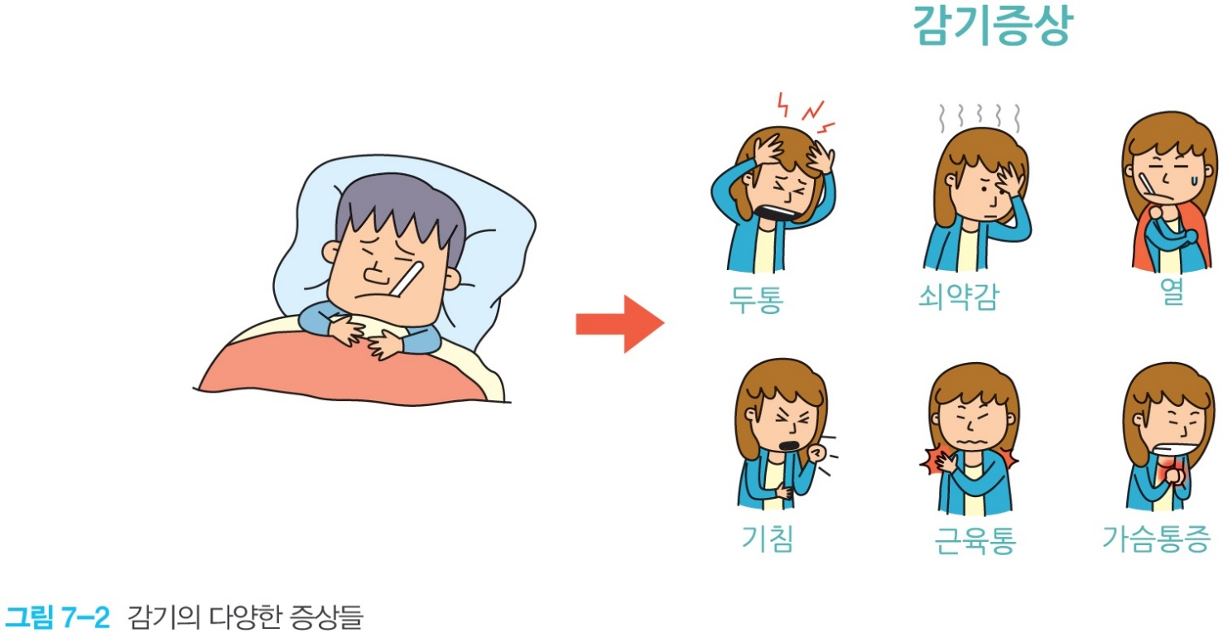
불확실성의 예
내과에서 환자를 진단하는 전문가 시스템
규칙: 감기이다 → 열이 있다. -> 100% 확실할 수 없다.

Slide 6
불확실성은 왜 발생하는 것인가?
데이터의 불확실성: 센서로부터 얻는 데이터는 장치의 측정 오류나 오차 때문에 완전하지 못하다.
지식의 불완전성: 전문가로부터 얻는 지식은 완전하지 않을 수 있다. 문제 영역 자체가 불확실할 수도 있다. 예를 들어서 주식 예측이나 부동산 투자의 경우에는 문제 자체에 불확실성이 존재한다.
전문가들의 관점이 다른 경우: 전문가들마다 의견이 다를 수 있다.
정보 획득의 불완전성: 정보 자체를 모두 수집하거나 처리할 수 없기 때문에 불확실성이 발생한다.
부정확한 언어: 인간이 사용하는 자연어에는 모호한 단어가 많다.

Slide 7
인공지능 시스템에서의 불확실성 처리
믿음의 정도(또는 가능성)를 다루는 수학적인 도구는 확률 이론(probability theory)이다.
2가지 도구
베이즈 추론(Bayesian reasoning)
확신도(certainty factor)

Slide 8
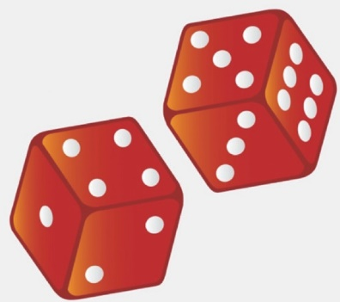
학률을 이용한 불확실성 처리
확률적인 추론(probabilistic reasoning)에서는 명제의 진리값이 0(거짓) 또는 1(참)이 아니고 0.0에서 1.0 사이의 값을 가진다.
확률적인 추론에서는 가장 확률이 높은 결론이 선택된다.

Slide 9
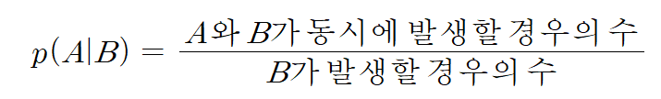
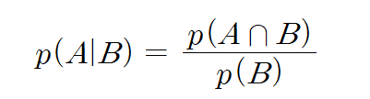
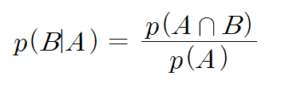

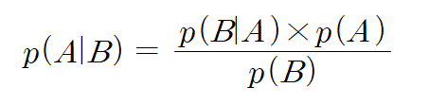
사전 확률과 사후 확률

Slide 10
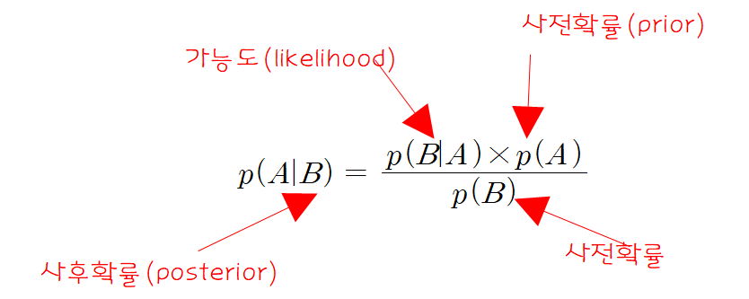
베이즈 규칙

Slide 11
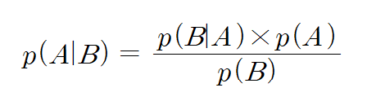
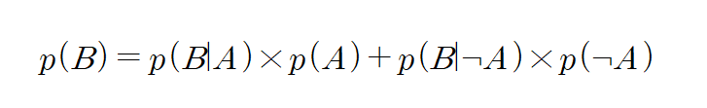
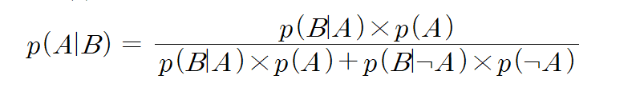
베이즈 정리

Slide 12
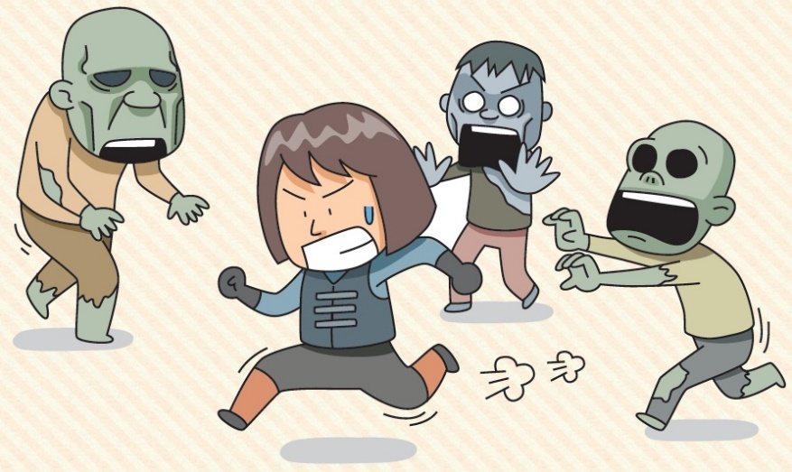
Lab: Z-바이러스
세계의 인구의 10%가 Z-바이러스에 감염되었다.
Z-바이러스 감염자이면 90% 확률로 positive로 판정한다.
Z-바이러스 감염자가 아니면 70%의 확률로 negative로 판정한다.
어떤 개인이 검사를 하였는데 positive로 나왔다면 이 개인이 좀비일 확률은 얼마나 될까?

Slide 13
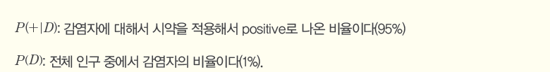
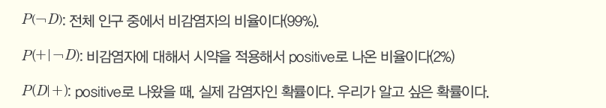
Lab: Z-바이러스

Slide 14
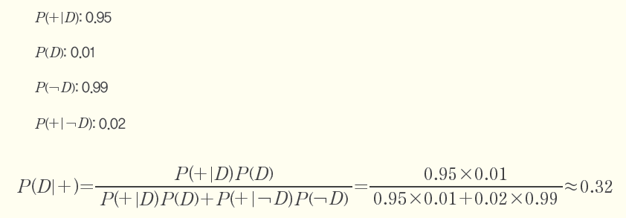
Lab: Z-바이러스

Slide 15
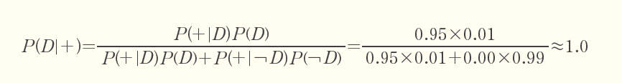
Lab: Z-바이러스
만약 시약이 위양성(false-positive)이 없다면 이 사람은 100% 감염된 것으로 판정된다.

Slide 16
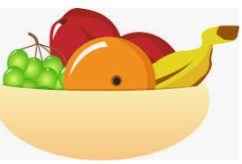
Lab: 과일 문제
그릇 #1에는 사과 10개와 바나나 30개가 있으며 그릇 #2에는 사과와 바나나가 각각 20개가 있다. 어떤 사람이 그릇을 무작위로 골라 과일을 무작위로 선택한다고 하자. 어떤 사람이 선택한 과일이 바나나로 판명되었다. 그 사람이 그릇 #1에서 바나나를 선택했을 가능성은 얼마나 될까?
사과 20개
바나나 20개
사과 10개
바나나 30개

Slide 17
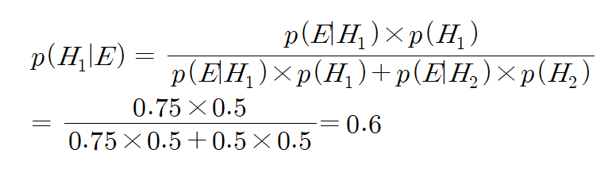
Lab: 과일 문제
사과 20개
바나나 20개
사과 10개
바나나 30개

Slide 18
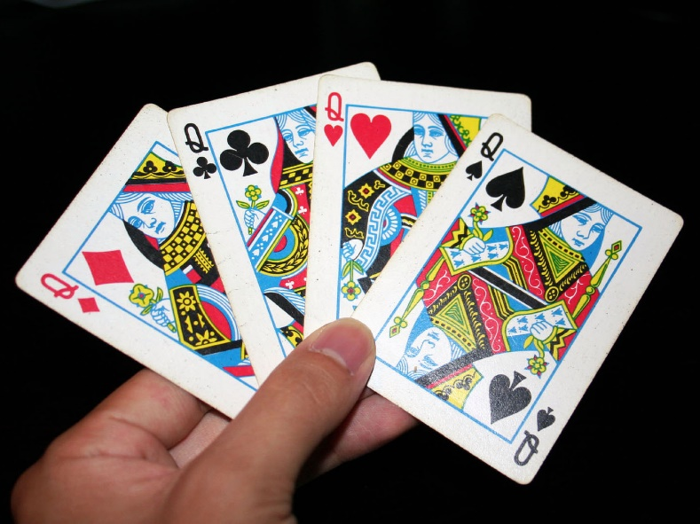
Lab: 카드 게임
우리가 한 장의 카드를 가지고 있는데 카드에 얼굴이 그려져 있다는 것만 알고 있다. 이 상황에서 이 카드가 킹(king)일 확률을 추론해보자. 즉 P(King | Face) 확률을 계산해보는 것이다.

Slide 19
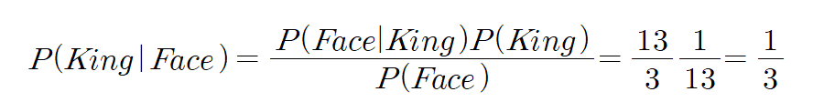

Lab: 카드 게임

Slide 20
베이즈 정리와 추론
전문가 시스템의 규칙
IF E is true
THEN H is true(확률: p)
(예)
IF 기침을 한다.
THEN 감기이다. (확률: 0.7)
규칙의 확률 계산은 어떻게?

Slide 21
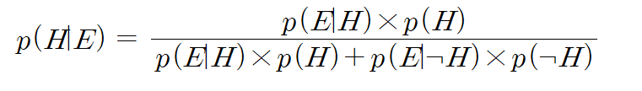
베이즈 정리와 추론
P(H) - 가설 H가 참일 확률(사전 확률)
P(￢H) - 가설 H가 거짓일 확률(사전 확률)
p(E|H) - 가설 H가 참일 때, 증거 E가 나타날 확률(사후 확률)
p(E|￢H) - 가설 H가 거짓임에도, 증거 E가 나타날 확률(사후 확률)

Slide 22

위의 사전 확률과 사후 확률은 누가 제공해야 하는 것일까?
전문가 시스템에서 사용되는 규칙이라면 전문가들이 이들 확률을 제공해야 한다.
가설이 나타날 확률 P(H)
가설이 나타나지 않을 확률 P(￢H)
가설이 참일 때 증거가 나타날 확률 p(E|H)
가설이 거짓일 때, 증거 E가 나타날 확률
의사와 같은 전문가라면 제공할 수도 있다.

Slide 23
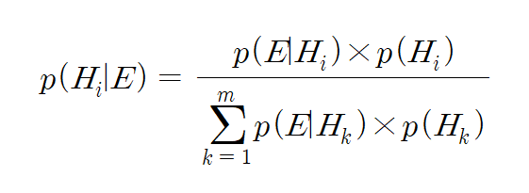
증거와 가설이 여러 개일 때
(예)
IF 기침을 한다.(E)
THEN 감기이다. (H1)
IF 기침을 한다. (E)
THEN 페렴이다. (H1)

Slide 24
베이즈 정리의 단점
베이즈 추론이 정확한 결과를 도출하려면 사전 확률과 같은 확률값이 입력되어야 한다.
어떤 분야에서는 믿을만한 통계 자료가 없어서 사전 확률을 산정할 수 없는 경우도 있다. 예를 들어서 의학 분야에서는 이러한 자료를 얻기가 상당히 힘들다.

Slide 25
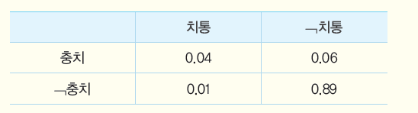
Lab:베이즈 정리로 규칙의 확률 계산
규칙
IF 치통이 있다.
THEN 충치이다. (확률: ???)

Slide 26
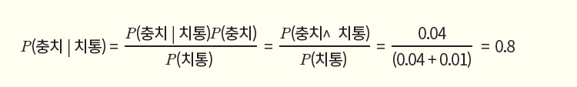
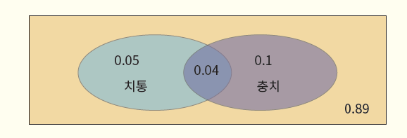
Lab:베이즈 정리로 규칙의 확률 계산
IF 치통이 있다.
THEN 충치이다. (확률: 0.8)

Slide 27
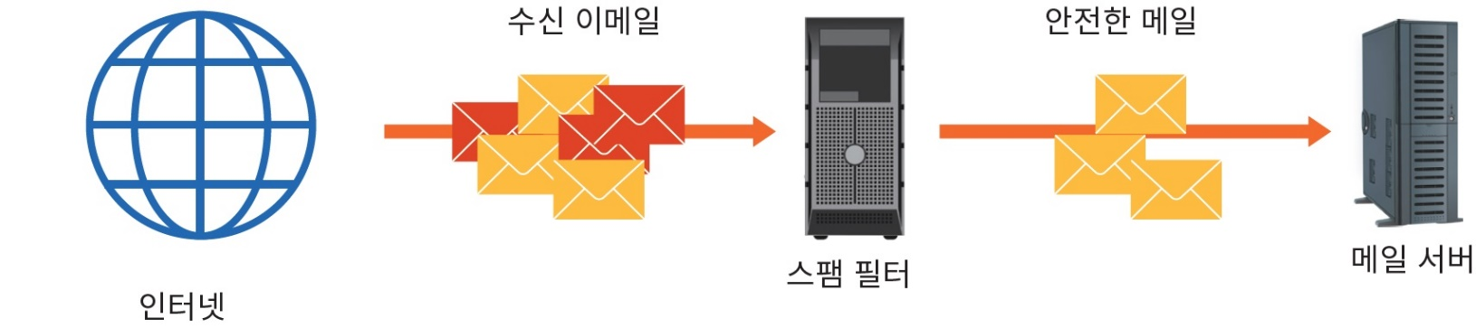
Lab:스팸 필터링
조건부 확률 계산 P(spam|word)
전체 메일 중에 40%가 스팸 메일이다.
스팸 메일 중의 1%가 제목으로 특정한 word를 가진다.
정상 메일 중의 0.4%가 제목으로 특정한 word를 가진다.

Slide 28

Lab:스팸 필터링
여기서 P(spam) = 0.4 이고 P(word|spam) = 0.01이다. 또 P(word|￢spam)은 0.004, P(￢spam)은 0.6이다. 따라서 다음과 같은 결과를 얻는다.

Slide 29
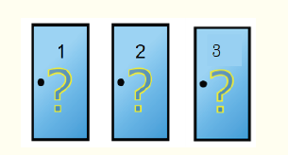
Lab: 몬티홀 문제
세계적인 공학자 5000명을 혼란에 빠뜨린 유명한 확률 문제가 있다. 바로 몬티 홀 문제(Monty Hall problem)이다.
사용자가 맞추면 상품을 주는 퀴즈쇼가 있다. 이 게임쇼에서는 세 개의 문을 중에서 하나를 선택할 수 있다. 하나의 문 뒤에는 자동차가 있다. 다른 문들 뒤에 염소만 있다.

Slide 30
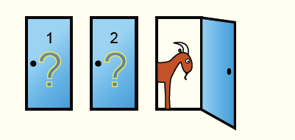
Lab: 몬티홀 문제
사용자가 1번 문을 선택하면 그 문 뒤에 무엇이 있는지 아는 사회자가 염소가 있는 문(3번문이라고 하자.)을 연다. 그런 다음, 그는 “2번 문을 선택하시겠습니까?”라고 말한다.
선택을 바꾸는 것이 사용자에게 유리할까? 그대로 있는 것이 유리할까?

Slide 31
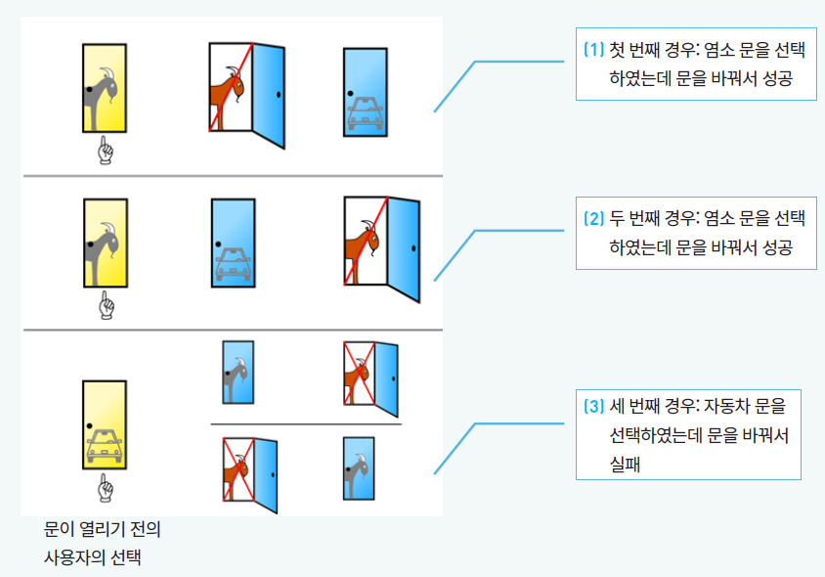
Lab: 몬티홀 문제
직관적인 설명: 일단 참가자가1 번 문을 선택하였고 자동차가 각 문 뒤에 있었을 3가지의 경우를 생각할 수 있다.

Slide 32

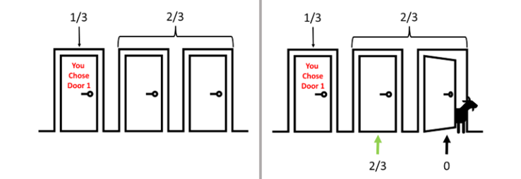
Lab: 몬티홀 문제
베이즈 정리를 이용해보자.

Slide 33
Lab: 몬티홀 문제
import random
NGames=10000
UnchangeGame=[]
ChangeGame=[]
for i in range(0, NGames):
# 자동차는 랜덤하게 숨겨진다.
CarDoor=random.choice(["Door1", "Door2", "Door3"])
# 사용자가 첫 번째 선택을 한다.
UserDoor=random.choice(["Door1", "Door2", "Door3"])
# 호스트가 자동차가 있지 않은 문을 연다.
OpenDoor=list(set(["Door1", "Door2", "Door3"])-set([UserDoor, CarDoor]))[0]
# 남아 있는 문을 결정한다.
OtherDoor=list(set(["Door1", "Door2", "Door3"])-set([UserDoor, OpenDoor]))[0]
# 사용자가 선택을 바꾸지 않아서 성공하면 True를 리스트에 추가한다. True는 정수 1이다.
UnchangeGame.append(UserDoor==CarDoor)
# 사용자가 선택을 바꾸어서 성공하면 True를 리스트에 추가한다. True는 정수 1이다.
ChangeGame.append(OtherDoor==CarDoor)
# 각 리스트에서 정수 1의 개수를 센다.
print(f"{NGames} 개의 게임 중에서 바꾸지 않았을 때의 승률: {sum(UnchangeGame)/NGames} \n\
바꾸었을 때의 승률: {sum(ChangeGame)/NGames}")

Slide 34
Lab: 몬티홀 문제
10000 개의 게임 중에서 바꾸지 않았을 때의 승률: 0.3313
바꾸었을 때의 승률: 0.6687

Slide 35
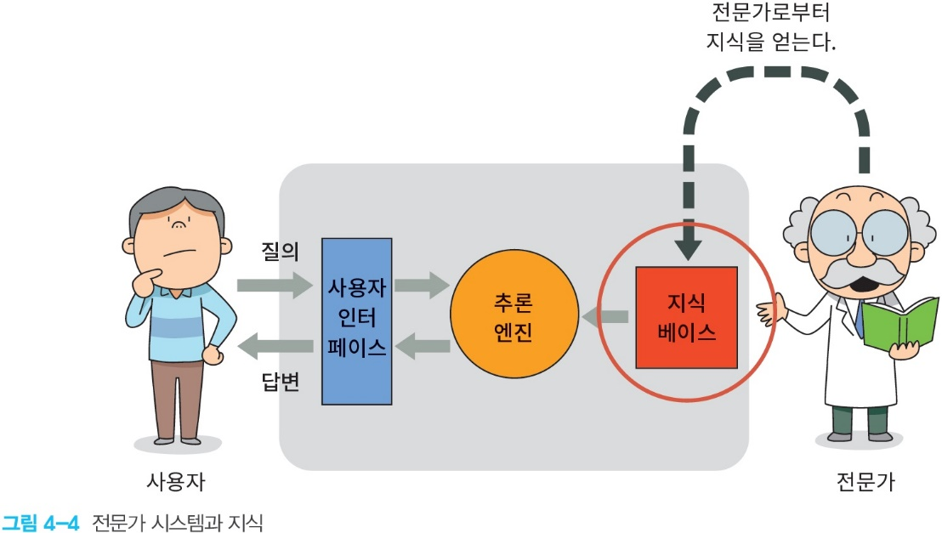
확신도
베이즈 추론의 대안으로 가장 잘 알려져 있는 것은 확신도(certainty factor)이다.
확신도는 MYCIN이라는 전문가 시스템에서 사용
MYCIN은 박테리아 감염을 진단하고 치료하는 전문가 시스템
확률 이론을 사용하기 위해서는 너무 많은 조건부 확률이 필요

Slide 36
확신도
확신도는 전문가들의 신뢰도를 나타내는 수치이다.
확신도는 –1.0에서 +1.0까지 줄 수 있었다. -1.0값은 확실한 거짓이라는 것을 의미하고 +1.0 값은 확실한 참을 의미한다.
IF E (증거)
THEN H (가설, cf: +0.8)
IF 1) The stain of the organism is gram positive, and
2) The morphology of the organism is coccus, and
3) The growth conformation of the organism is chains
THEN There is suggestive evidence (0.7) that the
identity of the organism is streptococcus

Slide 37
확신도의 계산
cf[H, E] = MB(H, E) - MD(H, E)
cf[H, E]는 증거 E를 가지고 있을 때, 가설 H에 대한 확신도이다.
MB[H, E]는 E가 H를 지지하는 정도를 측정한다.
MD[H, E]는 E가 H의 부정을 지지하는 정도를 측정한다.
MYCIN에서 MB와 MD는 전문가인 의사들이 배정하는 확률로 정의된다. 따라서 이들은 모두 0에서 1 사이의 값을 가진다. 따라서 cf는 -1과 1 사이의 값을 가진다. cf가 1을 향함에 따라 증거는 점점 가설을 지지한다.

Slide 38
확신도의 계산
MYCIN에서는 어떤 규칙이 점화되기 위해서는 확신도가 문턱값을 넘어야 한다. 이때 불신의 정도인 MD가 영향을 심하게 끼치게 된다.
예를 들어서 어떤 규칙의 MB = 0.8 이고 MD = 0.6이라고 하자. 이 규칙이 점화되기 위한 확신도의 문턱값은 0.25라고 하자. 이 규칙은 MB가 0.8이나 되지만 점화될 수가 없다. MD도 상당히 높기 때문이다.
이 단점을 방지하기 위하여 확신도의 정의를 다음과 같이 변경한다.
cf[H, E] = (MB – MD)/( 1- min(MB, MD) )
(0.8-0.6)(1-min(0.8, 0.6)) = 0.2/0.4 = 0.5

Slide 39
불확실한 증거를 가진 규칙에서의 확신도
불확실한 증거를 가진 규칙에서의 확신도
IF E (불확실한 증거)
THEN H (가설)
cf(H, e) = cf(E, e) × cf(H, E)
(예)
IF 하늘이 흐리다.(불확실한 증거)
THEN 비가 온다.(가설, cf=0.8)
규칙의 전제인 “하늘이 흐리다”의 확신도가 0.6
cf(H, e) = cf(E, e) × cf(H, E) = 0.6 × 0.8 = 0.48

Slide 40
규칙이 여러 개의 전제를 가지는 경우
AND로 연결되는 경우
IF E1 AND E2
THEN H (가설, cf)
cf(H, E1∩E2) = min( cf(E1), cf(E2) ) × cf
OR로 연결되는 경우
IF E1 OR E2
THEN H (가설, cf)
cf(H, E1∪E2) = max( cf(E1), cf(E2) ) × cf

Slide 41
규칙이 여러 개의 전제를 가지는 경우
규칙
IF 하늘이 흐리다. OR 비가 온다.
THEN 우산을 준비한다.(cf 0.9)
“하늘이 흐리다”의 확신도는 0.5, “비가 온다”의 확신도는 0.6
“우산을 준비한다“는 가설의 확신도는 다음과 같이 계산할 수 있다.
cf(H, E1∪E2) = max( 0.5, 0.6 ) × 0.9 = 0.54

Slide 42
Lab: 확신도 계산
확신도를 가지고 여러 가지 계산을 해보자. 만약 다음과 같이 규칙의 증거가 여러 증거들의 조합이라고 할 때, 규칙의 확신도는 어떻게 계산해야 하는가?
구체적인 수를 가지고 계산해보자. E1 = 0.8, E2 = 0.9, E3 = 0.1, E4 = -0.4, E5 = -0.5라고 하면 전체 증거의 확신도는 다음과 같다.
E = max(min(0.8, 0.9, 0.1), min(-0.4,-(-0.5))
= max(0.1, -0.4)
= 0.1
IF (E1 AND E2 AND E3) OR (E4 AND NOT E5)
THEN H

Slide 43
Summary
확률 이론은 전문가 시스템에서 불확실성을 다룰 수 있도록 수학적으로 정확한 접근법을 알려준다. 베이즈 추론이 대표적인 예이다.
베이즈 추론이란 "IF 증거 THEN 가설“에서 증거의 확률이 주어지는 경우에 가설의 신뢰도를 조건부 확률로 계산하는 방법이다.
확신도 이론은 베이즈 추론의 대안으로 많이 사용된다. 박테리아 감염을 진단하는 MYCIN에서 사용하였다. 확신도 이론이란 "IF 증거 THEN 가설“에서 증거의 확신도가 주어지는 경우에 가설의 신뢰도를 확신도 형태로 계산하는 방법이다.

Slide 44
Q & A

